Slide 1
Group - 1
Welcome Back
Padhu Seshaiyer

Slide 2





Slide 3
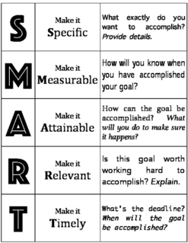
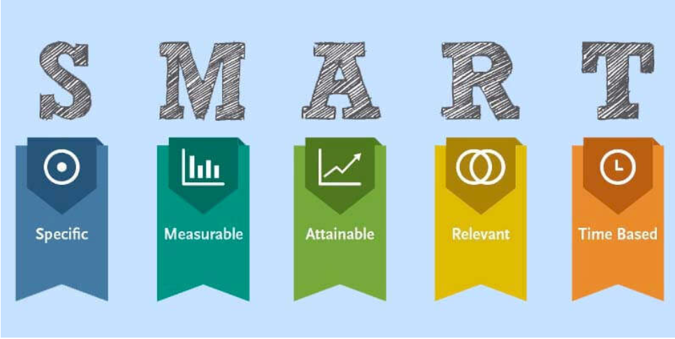
SMART Goals
Padhu Seshaiyer

Slide 4
Easy on the go
Melcherts, Samady
Gopal, Shantie
Molien, Noreen
Rozenhout, Andielle
Changalall, Madhawi
Padhu Seshaiyer

Slide 5

Group 1
Initial Goal: (Write the goal you have in mind):
Een online/offline software programma toegankelijk maken voor leerkrachten en alle lln leerlingen in Suriname
1 keer per week proberen online te zijn om het een en ander uit te leggen (zoom, whatsapp, google meet), ook zullen we gebruik maken van youtube videos
Voor de lln in het binnenland gebruik maken van zonne energie.
Voor sociaal zwakkeren moet Minowc in samenwerking met sociale zaken , buurtorganisaties en de school kijken wie werkelijk in aanmerking kan komen voor een device.
Soepele financieringsmogelijkheden bij het aanschaffen van een device voor hen die nog net kunnen permitteren
Ook voor personen met een gehoorbeperking zullen we
gebruik maken van een sign interpreter genaamd Maggie
Padhu Seshaiyer

Slide 6
Group 1
Measurable: (How can you measure progress and know if you’ve successfully met your goal?)
1 keer per maand feedback geven aan de hand van digitale enquête vragen en dmv sterren review
We zullen gebruik maken van tv, radio,krant,flyers en social media om de samenleving goed te informeren over onze software programma
Padhu Seshaiyer

Slide 7
Group 1
Achievable: (Do you have the skills required to achieve the goal? If not, can you obtain them? What is the motivation for this goal? Is the amount of effort required on par with what the goal will achieve?):
Ja
We zijn van plan om samen te werken met TMIL(Een organisatie van talentvolle vrijwilligers die software ontwerpen) en MINOWC.
Stakeholders aan te trekken om te investeren in ons project ( providers)
De leerkrachten willen wij (studenten van IIED)ook zelf trainen om met deze software te werken en leren om professionele video’s up te loaden
Padhu Seshaiyer

Slide 8
Group 1
Relevant: (Why am I setting this goal now? Is it aligned with overall objectives?):
Ja het is belangrijk vooral in deze Pandemie.
De tijden veranderen en onderwijs is dynamisch waardoor afstandsonderwijs niet meer weg te denken is in het onderwijs.
Iedereen kan met deze software werken ook als je in het binnenland bent
De technologie eist nu dat er met zo een software gewerkt wordt.
De software wordt gemaakt voor devices met android,
ios en windows
Padhu Seshaiyer

Slide 9
Group 1
Time-bound: (What’s the deadline and is it realistic?):
12 maanden (pilot)
De leerkrachten moeten getraind worden
Men moet nog nagaan wie allemaal een device nodig hebben ( i.s.m.Minowc, Sociale zaken, buurtorganisaties en de school
Padhu Seshaiyer

Slide 10
SMART GOAL
Een offline/online softwareprogramma ontwerpen met een sign language interpreter voor alle devices met android, ios en windows systeem, dit in samenwerking met TMIL en MINOWC dat toegankelijk en goedkoop is voor leerkrachten en leerlingen in de stad en het binnenland, waar nodig zal men gebruik maken van zonne energie; verder zullen we 1 keer per maand evalueren door enquête vragen en sterren review en we zullen stakeholders uit het buitenland aantrekken , omdat ze ook op de hoogte zijn de invloeden van Covid-19 op het onderwijs in Suriname.

Slide 11
Comments from other Groups
Group 3. Good job, it was very interesting.
groep 4.Presentatie is top.Maar kunnen studenten en leerkrachten het gebruiken?

Slide 12
Comments
Group Number | Your comments
Group 2 | Het idee om alle besturingssystemen mee te nemen is goed, echter willen wij graag weten hoe jullie de studenten in het binnenland kunnen bereiken, waar het internet heel slecht is.
Group 3 | Prachtig ! De manier van feedback stel ik zeer op prijs.
Group 4 | Presentatie is top.Maar kunnen studenten en leerkrachten het gebruiken?
Group 5 | Mooie plan hoor, maybe kunnen jullie die enquête ook mondeling en schriftelijk doen, dus niet alleen digitaal omdat niet een ieder over internet beschikt.

